Slide 1
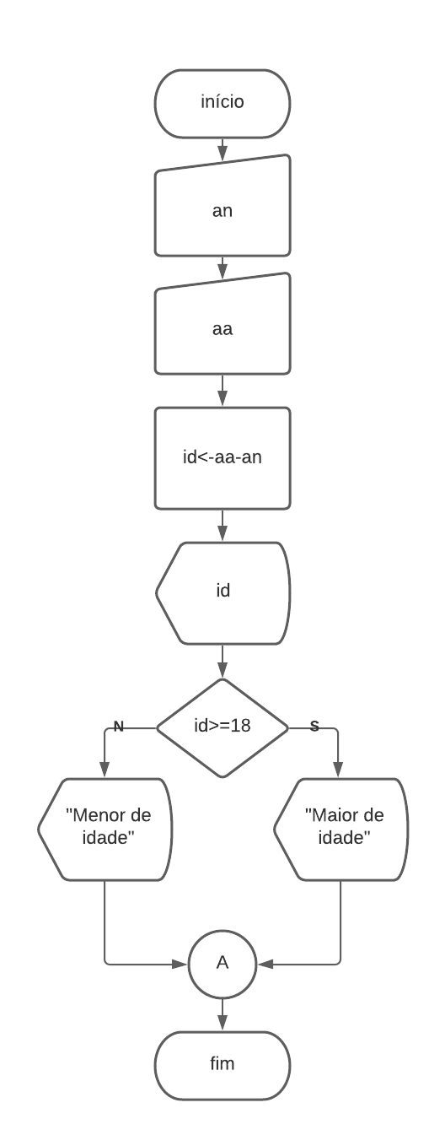
Criar um programa que leia o ano atual, o ano de nascimento e informe a idade e se o usuário é maior ou menor de idade
programa VerificaIdade
var
aa, na, id: inteiro
início
leia(an)
leia(aa)
id←aa-an
escreva(id)
se (id>=18) então
escreva(“Maior de idade”)
senão
escreva(“Menor de idade”)
fim_se
fim
1- Leia o ano de nascimento (an)
2- Leia o ano atual (aa)
3- Calcular a idade (id←aa-na)
4- Apresentar a idade (id)
5- Se (id>=18) então
6- Apresente (“Maior de idade”)
7- Senão
8- Apresente (“Menor de idade”)

Slide 2
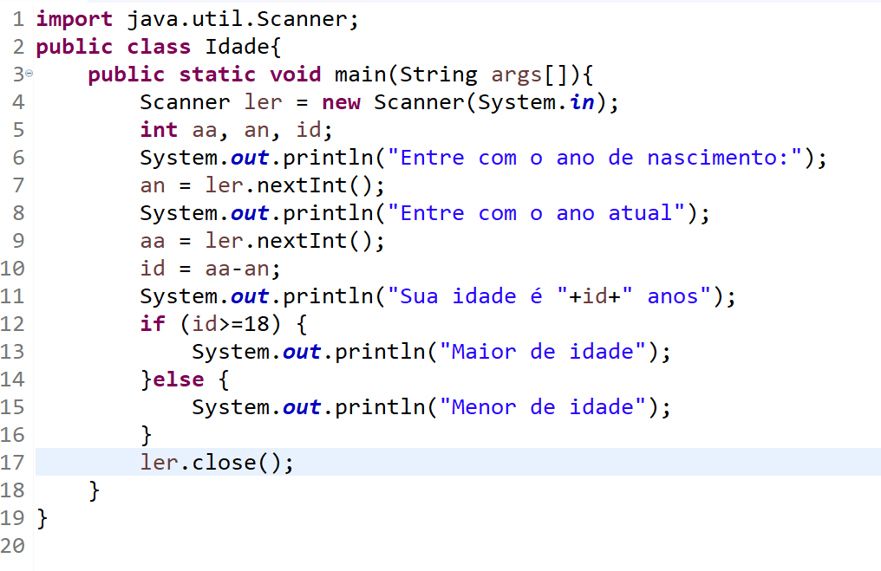
Java

Slide 3
Tomada de decisão simples e composta (4 etapas algoritmo, diagrama, portugol e Java)
1- Criar um programa que verifique se um número digitado é positivo ou negativo (para este caso, considerar o 0 como positivo)
2- Criar um programa que leia o salario de uma pessoa e o valor do salário mínimo. Apresentar se o salário é suficiente, com base no valor do salário mínimo brasileiro
3- Criar um programa que baseado no ano de nascimento de uma pessoa e o ano eleitoral, verifique e informe se a pessoa poderá ou não votar
4- Criar um programa que leia um número inteiro e informe se o número lido é par ou ímpar

